Slide 1
Havacılık Yönetimi – Aviation Management
Doç. Dr. Selçuk EKİCİ
Havacılık Yönetimi Bölümü – Bölüm Başkanı

Slide 2
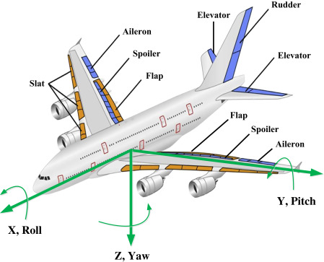
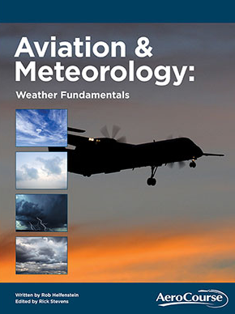
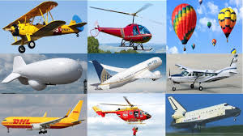
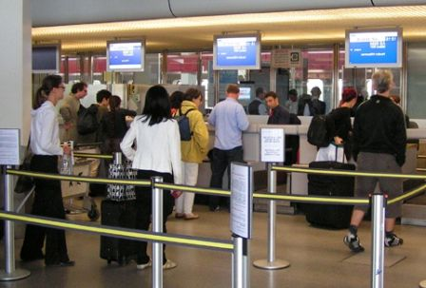
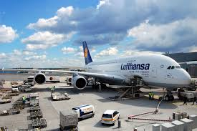
II. Yarıyıl
Havacılığa Giriş
III. Yarıyıl
Uçak Bilgisi ve Uçuş İlkeleri
III. Yarıyıl
Meteoroloji
IV. Yarıyıl
Hava Taşımacılığı
IV. Yarıyıl
Yolcu Hizmetleri
IV. Yarıyıl
Yer Hizmetleri

Slide 3
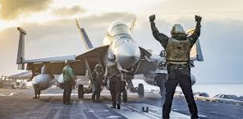
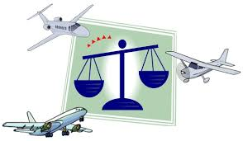
V. Yarıyıl
Havaalanı Sistemi
V. Yarıyıl
Havacılık Güvenliği
V. Yarıyıl
Uçuş Harekat
VI. Yarıyıl
Harekat Performans
VII. Yarıyıl
Hava Hukuku
VIII. Yarıyıl
Hava Kargo ve Tehlikeli Maddeler

Slide 4
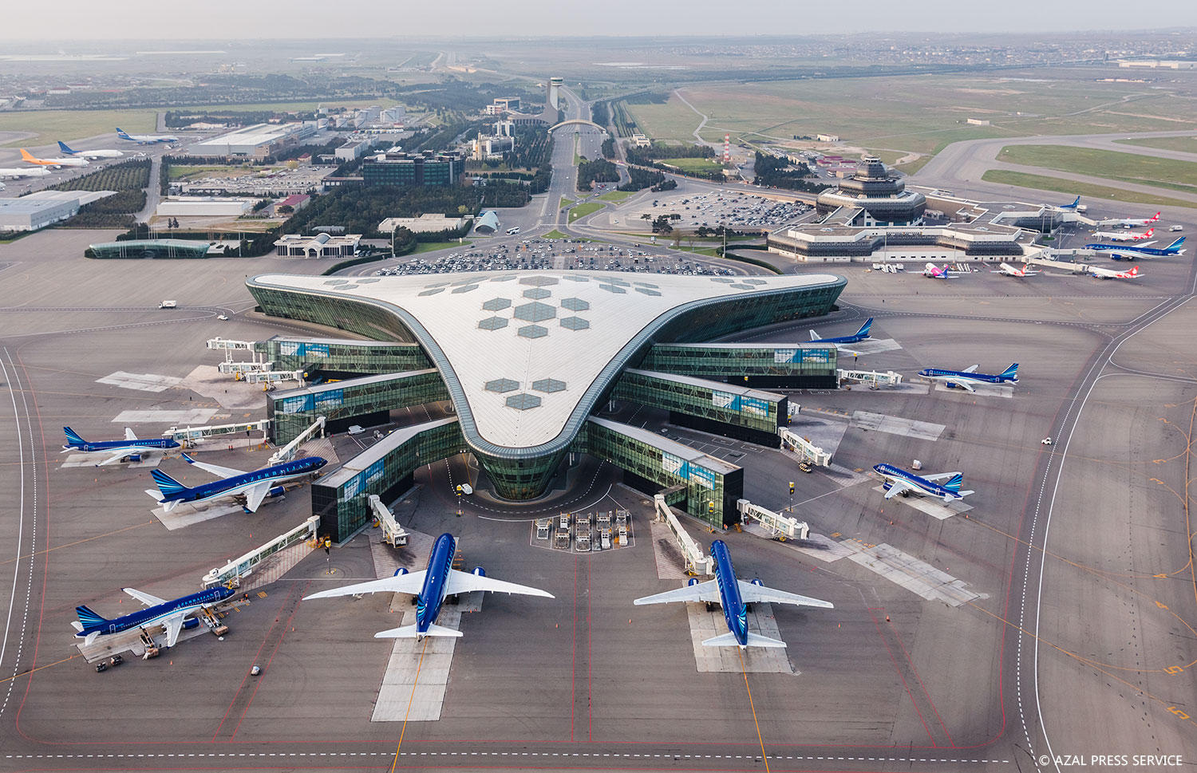
Havacılık Yönetimi Bölümü
Mezunları Ne İş Yapar
Dispatcher
Uçuş Harekat Uzmanı
Load Master
Yükleme Uzmanı
Cost Control
Maliyet Kontrol Uzmanı
İş Geliştirme Uzmanı
Ekip Planlama Uzmanı
Charter Ticaret Uzmanı
Tarife Planlama Uzmanı
Uçuş Performans Uzmanı

